Slide 1
英國 UK
愛丁堡 Edinburgh
藝術節
Edinburgh International Festival

Slide 2
認識英國-1
大不列顛暨北愛爾蘭聯合王國（United Kingdom of Great Britain and Northern Ireland），簡稱聯合王國（United Kingdom，縮寫作UK）或大不列顛（Great Britain），漢字文化圈通稱為「英國」，中文早期亦稱「英聯王國」，是本土位於西歐並具有海外領地的主權國家。英國位於歐洲大陸西北面，由大不列顛島、愛爾蘭島東北部分及一系列較小島嶼組成。英國本土和另一國家唯一的陸上國境線位於北愛爾蘭，和愛爾蘭共和國相鄰。英國由大西洋所環繞，東為北海，南為英吉利海峽，西南偏南為凱爾特海，與愛爾蘭隔愛爾蘭海相望。該國總面積達243,610平方公里（94,060平方英里），為世界面積第80大的主權國家及歐洲面積第11大的主權國家，人口約6,636萬，為全球第21名及歐洲第3名。

Slide 3
認識英國-2
聯合王國本土由四個「國家」（又稱為「構成國」）組成，分別是英格蘭、威爾斯、蘇格蘭及北愛爾蘭

Slide 4
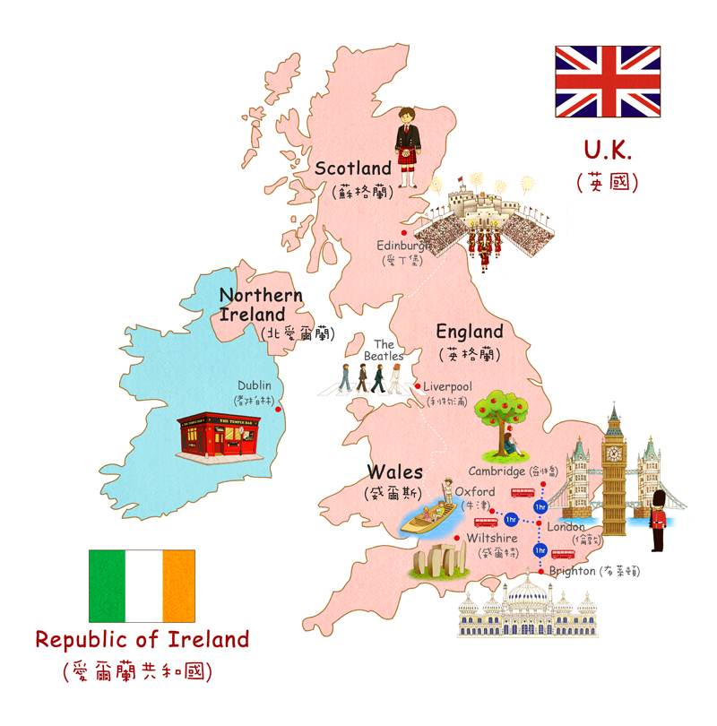
英國-
國土範圍

Slide 5
愛丁堡簡介
愛丁堡是英國自治地區蘇格蘭的首都，以其悠久歷史的古老建築與文化底蘊深獲喜愛，風靡全世界的《哈利波特》便是在此誕生，不少電影與MV也曾取景於此~
【UK•英國】必遊的8個愛丁堡景點和餐廳▸蘇格蘭王國首都最精華的超人氣景點！Royal Mile,Victoria Stree
EP-88 哈利波特的霍格華茲列車原來在這！超級感動的一幕/格倫芬南大橋/哈利波特迷必去/露營車勇闖英倫三島

Slide 6
愛丁堡國際藝術節-起源-1
愛丁堡國際藝術節起源於1947年，構想來自出生於奧地利猶太裔的 Sir Rudolf Bing。當時他擔任英國 Glyndebourne Festival Opera (格萊德邦歌劇節)的總監，因為二戰後的經濟蕭條以及資金缺乏讓表演及歌劇節活動幾乎停擺，因此他想要舉辦一場音樂節讓Glyndebourne 有演出及資金注入的機會。
一開始他原本希望能在英國牛津 Oxford 舉辦，不過無法取得足夠的投資只好放棄。在一場聚餐中他認識了British Council (英國文化協會) 的Henry Harvey Wood, 身為蘇格蘭人的Henry 建議 Bing 在愛丁堡舉辦音樂節。當時的愛丁堡在二戰中未遭到破壞，除了有充足的表演場地以及容納旅客的設施外，還有雄偉的城堡與壯闊美麗的自然景觀，可以吸引遊客參加音樂節

Slide 7
愛丁堡國際藝術節-起源-2
這是一場由舞蹈/歌劇/戲劇/獨奏/管絃樂組成的藝術節
嚴格挑選表演團體和演出內容，選出指標性的藝術團體和創新藝文表演

Slide 8
全球規模最大的藝術饗宴
愛丁堡國際藝術節
這場盛大的藝術饗宴其實是由三場不同的慶典組成：
1.愛丁堡國際藝術節
2.藝穗節Edinburgh Festival Fringe
3.皇家軍樂節

Slide 9
1. 愛丁堡國際藝術節
嚴格挑選表演團體和演出內容，選出指標性的藝術團體和創新藝文表演
尋找全球頂尖的藝術家、團隊與創新的表演藝術。讓這些來自戲劇，舞蹈，歌劇與音樂界的傑出藝術家能夠站上全球最盛大的國際舞台，也讓來自世界各地的旅客能用較低的票價觀賞他們精彩的演出
溜溜球元慶 / 2018年第70屆英國愛丁堡藝術節

Slide 10
2. 愛丁堡國際藝穗節-1
Edinburgh Festival Fringe
當年第一屆國際藝術節在愛丁堡舉辦時，有八個沒有受到官方邀請的戲劇團，自行來到愛丁堡租用場地在藝術節期間演出。因為沒有受到主辦單位正式認可，所以他們表演的場地都是處在官方表演區的邊緣區段 (原文Fringe就是邊緣的意思)。
隔年以及之後的許多年，許多未獲邀的小團體都如法泡製在國際藝術節期間來到愛丁堡爭取演出機會。隨著表演團體不斷的增加，Edinburgh Festival Fringe於1958年正式成立
愛丁堡藝穗節介紹！2022年疫情後、解封後的台灣團體到愛丁堡演出！ - 語語先派

Slide 11
2. 愛丁堡國際藝穗節-2
Edinburgh Festival Fringe
Fringe 展示的表演則不設門檻相當的多元化。接受來自全球各地個人或是團體的表演者，幫助他們在室內表演聽，或是廣場大街上等各種場地進行表演。
除了常見的舞蹈、喜劇、戲劇、音樂、歌唱外，還可以欣賞到來自世界各地的藝術表演，像是日本的能劇，韓國的民俗舞蹈，台灣的太鼓，中國的京劇等都會出現在名單裡。
另外，還有非常娛樂適合兒童的如恐龍劇場、Bubble Man 吹泡泡人、馬戲團、魔術等表演。Fringe的表演票價較為便宜，有些露天的表演只需給小費甚至免費觀賞。表演內容豐富多元老少鹹宜。

Slide 12
3. 皇家軍樂節
Edinburgh Military Tattoo
是英國蘇格蘭首府愛丁堡每年夏天在愛丁堡城堡前舉辦的軍操和文化表演。
愛丁堡軍操表演開始於1950年，當時表演裡共有8個項目
軍樂節的目的是為了慈善組織募捐，這些年已經組織並捐獻超過500萬英鎊給軍事和平民慈善組織。然而，最主要的貢獻在於，它給愛丁堡當地經濟每年注入額外的8200萬英鎊。
2023年蘇格蘭愛丁堡軍樂節開幕式8/5 精彩片段分享

Slide 13
題外話-英國傳統早餐
1. 傳統的英式早餐包含有香腸，培根，太陽蛋（或是炒蛋）,蕃茄，焗豆，烤吐司，炒洋菇，炸薯餅，black pudding (有點像豬血糕）和炸麵包
英國食物太肥了！超好吃！但一天內 我們吸收了一萬大卡！｜傳統早餐與炸魚薯條｜English Food Is Not Healthy! | 英國家鄉 VLOG
2. 不過英式早餐熱量不低，很容易導致肥胖，現在已經有將近兩成英國年輕人說沒吃過英式早餐
2020報導-傳統早餐沒人愛 17%英國年輕人沒吃過

Slide 14
動手做早餐
1. 全班分成5組
2. 參考英式早餐的食物種類，各組討論並
選擇其中2種，如果想加上其他飲品或點
心也可以喔
3.一起動手準備 Let’s go！

